Slide 1


TRƯỜNG TIỂU HỌC HÙNG THẮNG
CHÀO MỪNG QUÝ THẦY CÔ
VỀ DỰ TIẾT CHUÊN ĐỀ CẤP TRƯỜNG
Môn: Toán lớp 3
Bài 76: Ôn tập các số trong phạm vi 10 000, 100 000 (T1)
GV: Vũ Thị Mỵ

Slide 3
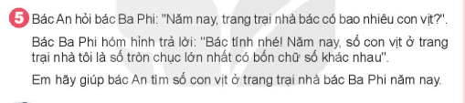

Slide 5
TRÒ CHƠi
“AI NHANH, AI ĐÚNG”

Slide 6
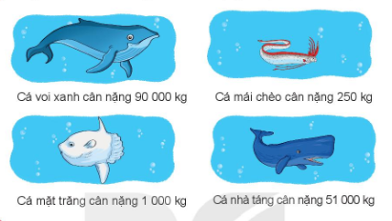

Con cá nào nặng nhất ?
A. Cá voi xanh B. Cá mái chèo
C. Cá mặt trăng D. Cá nhà táng
1
3
2
4
10
9
6
0
7
8
5
Hết giờ

Slide 7
Con cá nào nhẹ nhất ?
A. Cá voi xanh B. Cá mái chèo
C. Cá mặt trăng D. Cá nhà táng
1
3
2
4
10
9
6
0
7
8
5
Hết giờ

